Slide 1
Intelligencia, gondolkodás és MI
Jakovác Antal
Wigner RCP, Corvinus University Budapest

Slide 2


A Mesterséges Intelligencia hódításai
MI alkalmazások mindenhol megjelennek
szöveg értés/generálás/fordítás (ChatGPT, Grok, Gemini, Deepseek)
kép és videó felismerés/generálás
  arcok, mozgás, zene, kutyafajták, … felismerése
  prompt alapján generálás
  Dall-E, Midjourney, LeonardoAI, Sora, RunwayML, …
beszéd generálás/felismerés (Whisper, Siri, …)
önvezető autók, ajánlórendszerek, időjárás előrejelzés, …

Slide 3
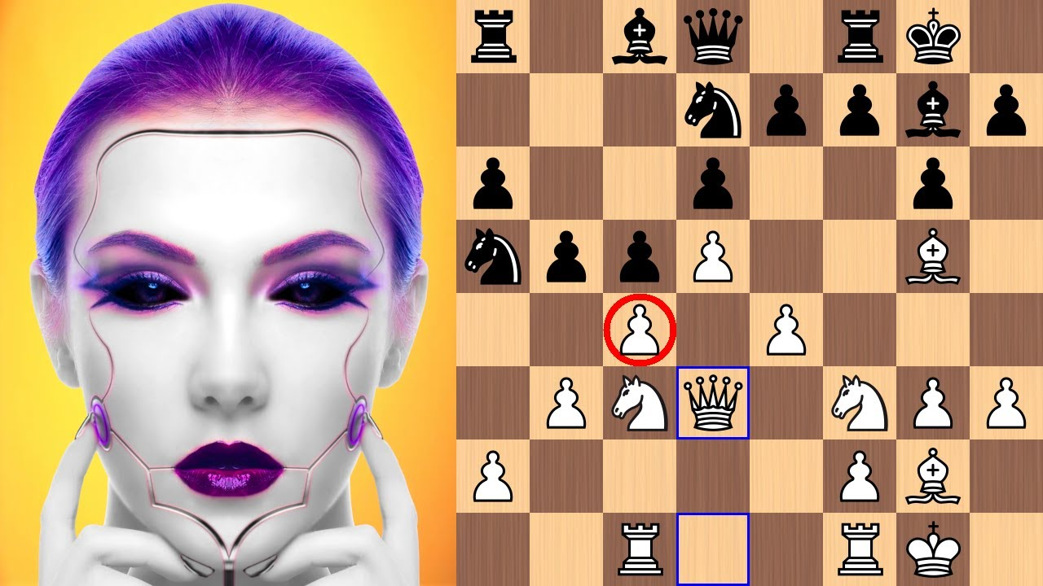
MI és emberi teljesítmények
MI sok területen az emberi teljesítményt meghaladja
nyelvi modellek (lexikon, fordítás), játékok (sakk, go, StarCraft, Dota), felismerés → arc, orvosi diagnosztika, …
hol van a határ? minden emberi munkát el fog tudni végezni? átveszi a hatalmat? „ítéletnap” (doomsday)
(Paperclip Maximizer (Nick Bostrom, 2003), AI Arms Race (Stephen Hawking, Elon Musk, 2010)
Más területeken viszon meglepően alulteljesít
hallucinál (hazudik?), tervezés?, lényegtelen szempontok alapján dönt

Slide 4
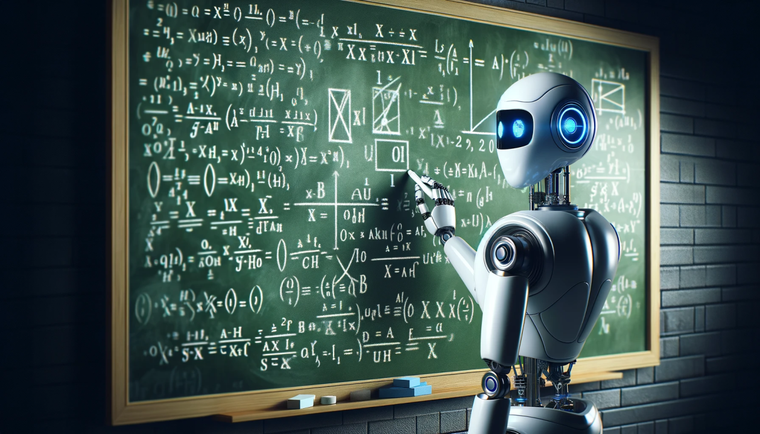
Hagyományos és MI problémamegoldás
hagyományos problémamegoldás
  probléma megértése
  algoritmus kidolgozása
  (gépi) megoldás
MI problémamegoldás
  megértés megértése
  problémamegoldó algoritmus kidolgozása
  a gép végzi az aktuális probléma megértését és megoldását
  nem biztos, hogy tudjuk, mit csinál…

Slide 5

A megértés megértése
MI fejlesztése → hogyan működik a megértés?
feladat (akció) orientált hozzáállás
  az ágens célja, hogy a környezeti jelenségekre megfelelő cselekvéssel válaszoljon
környezeti információ,
érzékelés
információ
feldolgozás
akció
modell javítása
kiértékelés

Slide 6

A megértés megértése
feladat (akció) orientált hozzáállás
  a jelenség közvetlenül váltja ki az akciót:
  lassan tanulható, gyors, automatikus, intuitív, érzelmi, nem tudatos
  emberi gondolkodás egy része így működik → System 1
    ösztönös reakciók (düh, undor) → állatok reakciói
    autóvezetés, biciklizés, tenisz, séta, …
    olvasás, anyanyelv megértése, arcfelismerés
mai AI rendszerek lényegében így működnek!
(Understanding understanding, Representation and Abstraction, Thinking Fast and Slow in Human and Machine Intelligence)

Slide 7
A megértés megértése
környezeti reprezentáció hozzáállás
  ha a környezet nagyon bonyolult, nem lehet mindenre közvetlen választ adni!
  helyette egy közbülső lépést kell beiktatni:
    belső modell kialakítása (állapot, világ modell)
    modell futtatása, különböző következmények kidolgozása → gondolkodás

Slide 8
A megértés megértése
környezeti reprezentáció hozzáállás
környezeti információ,
érzékelés
belső modell
információ
feldolgozás
akció
modell javítása
kiértékelés

Slide 9
A megértés megértése
környezeti reprezentáció hozzáállás → részletesebb kép
különböző esetek felvetése
környezeti információ,
érzékelés
belső modell
frissítése
eredmény 1
információ
feldolgozás
eredmény 2
modell javítása
…
kiértékelés
akció
döntés

Slide 10
A megértés megértése
környezeti reprezentáció hozzáállás
  jelenség belső modell építésén és döntésen megy keresztül:
  lassabb, logikus, értelmi, tudatos, általános
  emberi gondolkodásban → System 2
    térbeli tájékozódás
    autóvezetés: System 2 → System 1
    tervezés, helyzetértékelés, döntés, hazugság, ...
    önreflexió, öntudat, akarat, cél
a mai AI rendszerekben nagyon kezdetleges

Slide 11
AI rendszerek és valóság reprezentáció
nagy nyelvi modellek a valóságot ösztönösen reagálják le
előzmény (prompt) → legjobb folytatás → választás
  általános tudás több milliárd paraméter, konkrét valóság kb. 100 ezer token
  javítási törekvések: visszacsatolás, RAG rendszerek
reprezentáció tanulás
  fogalomalkotás (feature generation) → ad hoc, törvények, vektor adatbázisok, nem felügyelt tanítás (VAE)
  emberi fogalomalkotás jobb megértése → hierarchia, absztrakció, általánosítás, tudástér kibővítése

Slide 12
Összefoglalás
emberi gondolkodás sokszínű → AGI, általános intelligencia
  sokféle adottság (skill) → intelligencia fajtái (feladatmegoldó, logikus, ismeretfeldolgozó, térbeli, érzelmi, ... )
  System 1 és System 2
  automatikusan feltételezzük az összes meglétét!
gépi gondolkodás csak kis részt valósít meg ebből
System 1 feladatok: lassan tanulható, gyors, pontos, hibaérzékeny, ösztönös, „érzelmi”
AI megbízhatóbb lesz, ha képes felmérni a döntése következményeit

